Slide 1



Slide 2


一例晚期肺癌相关肠道感染导致脓毒性休克诊疗体会

Slide 3

● 病例简介
摘要
1.独特性：晚期肺癌（合并脑转移、肾上腺转移、胸椎转移）放化疗后骨髓抑制出现血流CRE感染
2.背景：本病例多在一例晚期肺癌（合并脑转移、肾上腺转移、胸椎转移）放化后出现CRE感染，并在短时间内出现脓毒性休克。在亚胺培南西司他丁抗感染治疗无效的情况下，新型抗菌药物依拉环素的联合用药方案迅速控制了感染。

Slide 4
● 患者基础信息
1.人口学信息：患者杨某某，男，63岁。退休职工，居住于河南省南阳市
2.主诉：腹泻2日余，加重伴高热半日
2日前患者于肺部肿瘤科常规治疗期间无明显诱因出现腹泻，2-5次/日，呈水样便，无明显腹痛，无发热，恶心、反酸，无呕吐，无呕血、便血。给予酪酸梭菌三联活菌等改善胃肠道微生态治疗，效果差。半日前出现高热，体温最高40℃，寒战，乏力、纳差、腹泻加重，监测血压50/30mmHg，无呕血、便血。急请我科会诊，以“脓毒性休克”收入院治疗。
3.既往史：发现肺癌2年余，目前诊断为肺癌合并脑转移、肾上腺转移、胸椎转移。近期放化疗治疗。

Slide 5
● 入院后检查
1.体格检查：
体温36.8℃，呼吸：20次/分，脉搏 85次/分 ，血压56/41mmHg（多巴胺维持）
2.辅助检查：
急诊感染两项检验报告：白介素6 >5000.00pg/ml ↑，降钙素原 2.750ng/ml ↑，（血常规+CRP）检验报告：中性粒细胞区细胞百分比 98.40% ↑，淋巴细胞百分比 1.00% ↓，*血红蛋白浓度 75g/L ↓，*血小板计数 102x10^9/L ↓，C反应蛋白 36.28mg/L ↑。

Slide 6
● 入院后检查
3.影像学检查：

Slide 7
● 诊断评估
诊断评估
1.初步诊断：脓毒性休克、肠道感染、肺部感染、肺癌多发转移 （胸椎、肾上腺、脑）
2.诊断依据：血培养结果提示大肠埃希菌（CRE产金属酶）
3.鉴别诊断：目前排除肺结核等常见肺部感染、细菌性痢疾等肠道感染

Slide 8
● 治疗过程
1.药物：亚胺培南西司他丁 1.0 Q8h ivgtt
2.手术：无

Slide 9
● 治疗过程
3.微生物/病理结果：8.31血培养结果提示大肠埃希菌（CRE产金属酶）
4.方案调整：依拉环素+阿米卡星治疗
5.指标追踪：8.31患者体温最高38.4摄氏度，9.2日患者体温恢复正常37.1℃

Slide 10
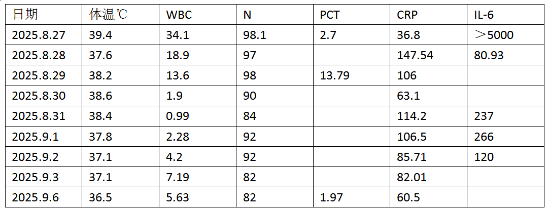
● 治疗过程
3.时间轴记录:(折线图)

Slide 11

● 诊疗体会
1.疗效评价：本例患者抗感染治疗方案达到临床治愈，治疗过程中未出现明显不良反应。
2.局限性：患者因合并放化疗后骨髓抑制，白细胞无法真实反应感染情况。
3.结论：在危重症患者，强化病原学筛查，及时根据药敏结果调整治疗方案可改善脓毒血症的预后。

Slide 12
感谢观看
敬请指导

